Slide 1
以斯帖記研讀（3）
盡忠與逼迫

Slide 2
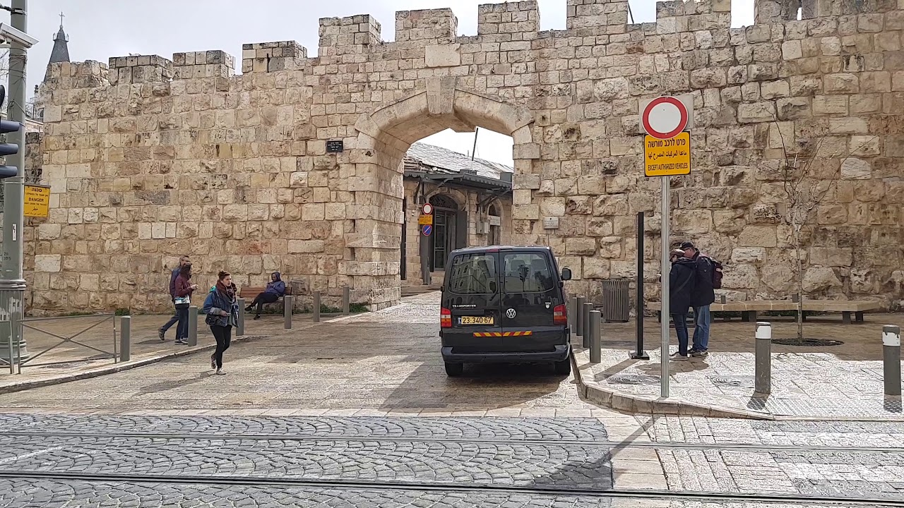
第 二 次 招 聚 處 女 的 時 候 ，
末 底 改 坐 在 朝 門 。
以斯帖記 2:19

Slide 3
20 以 斯 帖 照 著 末 底 改 所 囑 咐 的 ， 還 沒 有 將 籍 貫 宗 族 告 訴 人 ； 因 為 以 斯 帖 遵 末 底 改 的 命 ， 如 撫 養 他 的 時 候 一 樣 。
21 當 那 時 候 ， 末 底 改 坐 在 朝 門 ， 王 的 太 監 中 有 兩 個 守 門 的 ， 辟 探 和 提 列 ， 惱 恨 亞 哈 隨 魯 王 ， 想 要 下 手 害 他 。
22 末 底 改 知 道 了 ， 就 告 訴 王 后 以 斯 帖 。 以 斯 帖 奉 末 底 改 的 名 ， 報 告 於 王 ；
23 究 察 這 事 ， 果 然 是 實 ， 就 把 二 人 掛 在 木 頭 上 ， 將 這 事 在 王 面 前 寫 於 歷 史 上 。
Notes:
以斯帖的性格：順從，安靜
作者再一次強調以斯帖對她的籍貫隻字不提
太監密謀害王的計謀在波斯歷史上屢見不鮮，而亞哈隨魯在B.C. 465被太監密謀殺死
「以斯帖奉末底改的名」－並沒有解釋他們的關係，但是末底改卻藉著以斯帖的口報告於亞哈隨魯王
「掛在木頭上」－並沒有說明是那一種方式
根據希羅多德的記載，凡立功者必有記載，並且一定有獎賞，然而這裡卻沒有。

Slide 4
末底改的功勞並沒有得到獎賞

Slide 5
盡忠的對象？
我們到底是為誰而做？我們到底是為了什麼？抱著什麼態度？

Slide 6
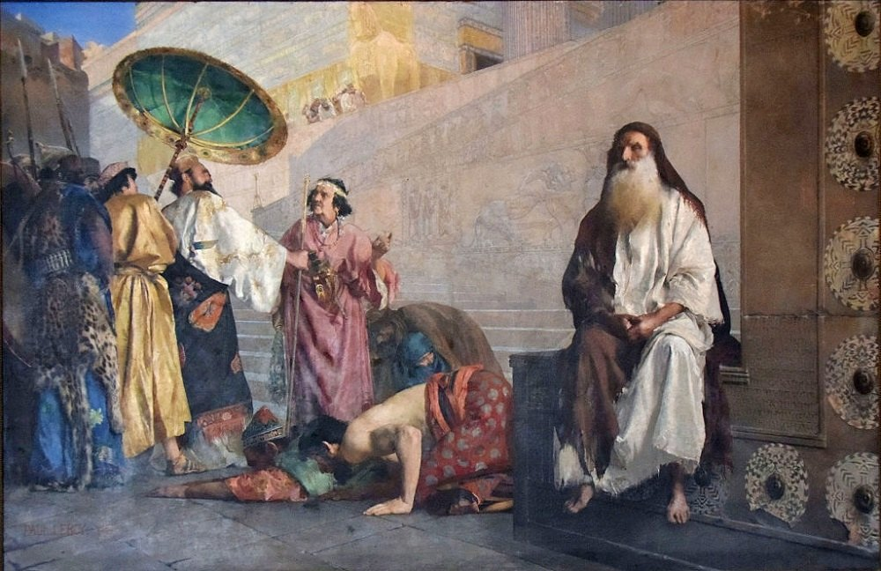
這 事 以 後 ， 亞 哈 隨 魯 王 抬 舉 亞 甲 族 哈 米 大 他 的 兒 子 哈 曼 ， 使 他 高 升 ， 叫 他 的 爵 位 超 過 與 他 同 事 的 一 切 臣 宰 。在 朝 門 的 一 切 臣 僕 都 跪 拜 哈 曼 ， 因 為 王 如 此 吩 咐 ； 惟 獨 末 底 改 不 跪 不 拜 。
以斯帖記 3:1-2

Slide 7
亞甲族的歷史淵源
撒上 15:7-33
亞瑪力王亞甲 vs. 便雅憫支派掃羅王
亞瑪力王被處決，但是亞甲王的後裔卻沒有被盡數清除
「33 撒 母 耳 說 ： 你 既 用 刀 使 婦 人 喪 子 ， 這 樣 ， 你 母 親 在 婦 人 中 也 必 喪 子 。 於 是 ， 撒 母 耳 在 吉 甲 耶 和 華 面 前 將 亞 甲 殺 死 。34 撒 母 耳 回 了 拉 瑪 。 掃 羅 上 他 所 住 的 基 比 亞 ， 回 自 己 的 家 去 了 。35 撒 母 耳 直 到 死 的 日 子 ， 再 沒 有 見 掃 羅 ； 但 撒 母 耳 為 掃 羅 悲 傷 ， 是 因 耶 和 華 後 悔 立 他 為 以 色 列 的 王 。」（15:33-35）

Slide 8
3 在 朝 門 的 臣 僕 問 末 底 改 說 ： 「 你 為 何 違 背 王 的 命 令 呢 ？ 」
4 他 們 天 天 勸 他 ， 他 還 是 不 聽 ， 他 們 就 告 訴 哈 曼 ， 要 看 末 底 改 的 事 站 得 住 站 不 住 ， 因 他 已 經 告 訴 他 們 自 己 是 猶 大 人 。
5 哈 曼 見 末 底 改 不 跪 不 拜 ， 他 就 怒 氣 填 胸 。
6 他 們 已 將 末 底 改 的 本 族 告 訴 哈 曼 ； 他 以 為 下 手 害 末 底 改 一 人 是 小 事 ， 就 要 滅 絕 亞 哈 隨 魯 王 通 國 所 有 的 猶 大 人 ， 就 是 末 底 改 的 本 族 。
Notes:
「他已經告訴他們自己是猶大人」－對於當時的文化來說，末底改披露他猶大人的身份是無可奈何的做法。
V.5 「哈曼」，「怒氣填胸」在原文中間是諧音，加強了讀者的感受
從害末底改一人到滅絕整國的猶大人，將整個故事的節奏推到最高峰

Slide 9
逼迫的原因？
民族的衝突？
個人的榮辱？

Slide 10
7 亞 哈 隨 魯 王 十 二 年 正 月 ， 就 是 尼 散 月 ， 人 在 哈 曼 面 前 ， 按 日 日 月 月 掣 普 珥 ， 就 是 掣 籤 ， 要 定 何 月 何 日 為 吉 ， 擇 定 了 十 二 月 ， 就 是 亞 達 月 。
以斯帖記 3:7

Slide 11
8 哈 曼 對 亞 哈 隨 魯 王 說 ： 有 一 種 民 散 居 在 王 國 各 省 的 民 中 ； 他 們 的 律 例 與 萬 民 的 律 例 不 同 ， 也 不 守 王 的 律 例 ， 所 以 容 留 他 們 與 王 無 益 。
9 王 若 以 為 美 ， 請 下 旨 意 滅 絕 他 們 ； 我 就 捐 一 萬 他 連 得 銀 子 交 給 掌 管 國 帑 的 人 ， 納 入 王 的 府 庫 。 」
10 於 是 王 從 自 己 手 上 摘 下 戒 指 給 猶 大 人 的 仇 敵 ─ 亞 甲 族 哈 米 大 他 的 兒 子 哈 曼 。
11 王 對 哈 曼 說 ： 「 這 銀 子 仍 賜 給 你 ， 這 民 也 交 給 你 ， 你 可 以 隨 意 待 他 們 。 」
Notes:
V. 8 哈曼嘗試在王面前放大猶太人與其他種族的人的不同（需要遵守摩西律法），以這個方式去加強王需要處理的必要性。
V. 9 一萬他連得銀子對於剛剛征戰過希臘，而花費了庫房很多錢的亞哈隨魯王來說是非常吸引的
V. 11 「 這銀子仍賜給你」，不是說亞哈隨魯王拒絕哈曼的捐款，而是一種東方文化的客套說話，顯示出哈曼的捐款已經被接納。

Slide 12
謊言的充斥？
哈曼的陰謀顯示人的罪性，自我中心，狡猾的心計

Slide 13
12 正 月 十 三 日 ， 就 召 了 王 的 書 記 來 ， 照 著 哈 曼 一 切 所 吩 咐 的 ， 用 各 省 的 文 字 、 各 族 的 方 言 ， 奉 亞 哈 隨 魯 王 的 名 寫 旨 意 ， 傳 與 總 督 和 各 省 的 省 長 ， 並 各 族 的 首 領 ； 又 用 王 的 戒 指 蓋 印 ，
13 交 給 驛 卒 傳 到 王 的 各 省 ， 吩 咐 將 猶 大 人 ， 無 論 老 少 婦 女 孩 子 ， 在 一 日 之 間 ， 十 二 月 ， 就 是 亞 達 月 十 三 日 ， 全 然 剪 除 ， 殺 戮 滅 絕 ， 並 奪 他 們 的 財 為 掠 物 。
14 抄 錄 這 旨 意 ， 頒 行 各 省 ， 宣 告 各 族 ， 使 他 們 預 備 等 候 那 日 。
15 驛 卒 奉 王 命 急 忙 起 行 ， 旨 意 也 傳 遍 書 珊 城 。 王 同 哈 曼 坐 下 飲 酒 ， 書 珊 城 的 民 卻 都 慌 亂 。
Notes:
V. 12 與一章22節的內容一樣，兩次的指令都是希望透過高壓手段去解決不順服的問題。
V. 13-15 全然剪除－用詞強調這條法律的全面性，亦將整個故事推到最緊張的時刻，因為以色列民族將要被滅絕。皇宮內的對飲，以及書珊城的慌亂形成一個強烈的對比，帶出當權者的冷酷及大眾面對法律的無奈。

Slide 14
忙亂的原因？
15 The couriers went out impelled by the king’s command while the decree was [j]issued at the citadel in Susa; and while the king and Haman sat down to drink, the city of Susa was in confusion. （NASB）
不單止被逼迫的猶太人，而是整個書珊城的人民。

Slide 15
活在當權者，逼害者，及被逼害者中間......
如果你是書珊城裏的人民，你可以怎麼做？

Slide 16
當資訊充斥的時候，我們可以落井下石，冷眼觀看，一同慌亂......

